Slide 1
Hrvatski znanstvenici i izumitelji 19. stoljeća
Ivan Žugaj, travanj, 2021.

Slide 2
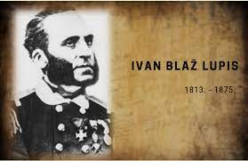
Ivan Blaž Lupis
Hrvatski izumitelj
(Rijeka, 27. 1. 1813. - Milano, 11. 5. 1875.)
Iz obitelji pomoraca s Pelješca, školovao se u Rijeci i Veneciji, a radni je vijek kao časnik proveo na brodovima austrougarske ratne mornarice. Nakon umirovljenja vratio se u Rijeku, gdje je nastavio raditi na svojoj višegodišnjoj zamisli o spasiocu obale (njem. Küstenretter), brodiću bez posade kojim bi se na većoj udaljenosti mogao napasti neprijateljski brod. Lupis je sagradio model duljine oko 1 m, pogonjen vijkom pokre-tanim navijenom oprugom, upravljan konopcima kojima se s obale pomicalo kormilo. Brodić je bio napunjen barutom, koji je udarcem upaljača o neprijateljski brod trebao eksplodirati i potopiti ga. Svoj je izum, koji se danas smatra pretečom torpeda, Lupis ponudio austrougarskoj mornarici. Kako bi izum doradio, Lupis se povezao s britanskim inženjerom R. Whiteheadom, tadašnjim tehničkim direktorom Riječkoga tehničkoga zavoda (Stabilimento tecnico Fiumano). Whitehead je s Lupisovom idejom razvio novo podmorsko oružje. Iako razvijena prema Lupisovoj zamisli, Whiteheadova konstrukcija bila je originalna. Njegov je torpedo bio u obliku ribe, kretao se ispod površine mora, bio je pogonjen motorom na stlačeni zrak koji je pokretao vijak, a posebni je uređaj upravljao dubinom plovidbe. Prva su torpeda nosila ime Luppis-Whitehead. Izum je otkupila austrougarska mornarica, potom i gotovo sve veće pomorske sile svijeta, a riječka tvornica postala je prva tvornica torpeda na svijetu.

Slide 3
Dr. Josip Torbar
Hrvatski prirodoslovac, pedagog i političar
(Krašić, 1. 4. 1824. - Zagreb, 26. 7. 1900.)
Rođen u seljačkoj obitelji, završio je gimnaziju u Karlovcu, a od 1843. uči filozofiju i teologiju na zagrebačkom sjemeništu. Zaređen za svećenika 1849. godine. Studirao je na bečkom sveučilištu, gdje je 1852. položio profesorski ispit.
Bio je profesor u zagrebačkoj Klasičnoj gimnaziji od 1850. do 1853. godine, a od 1854. postao je na profesor fizike i prirodopisa na realnoj gimnaziji. Od 16. veljače 1858. bio je ravnatelj realne gimnazije.
U tri navrata je bio izabran za zastupnika hrvatskog sabora (1861., 1865. i 1875.), u kojemu se kao rodoljub zalagao za cjelokupnost i samostalnost Hrvatske. Torbar je u svoje vrijeme bio među prvim i rijetkim popularizatorima prirodnih znanosti. Bavio se raznim disciplinama: biologijom, geologijom, geografijom, meteorolo-gijom i poviješću znanosti.
Bio je predsjednik Matematičko-prirodoslovnog razreda i predsjednik JAZU od 1890. do smrti. S Vatroslavom Jagićem i Franjom Račkim pokretač je "Književnika", te urednik "Katoličkog lista" i "Gospodarskog lista". Bio je osnivač i predsjednik Hrvatskog planinskog društva.

Slide 4
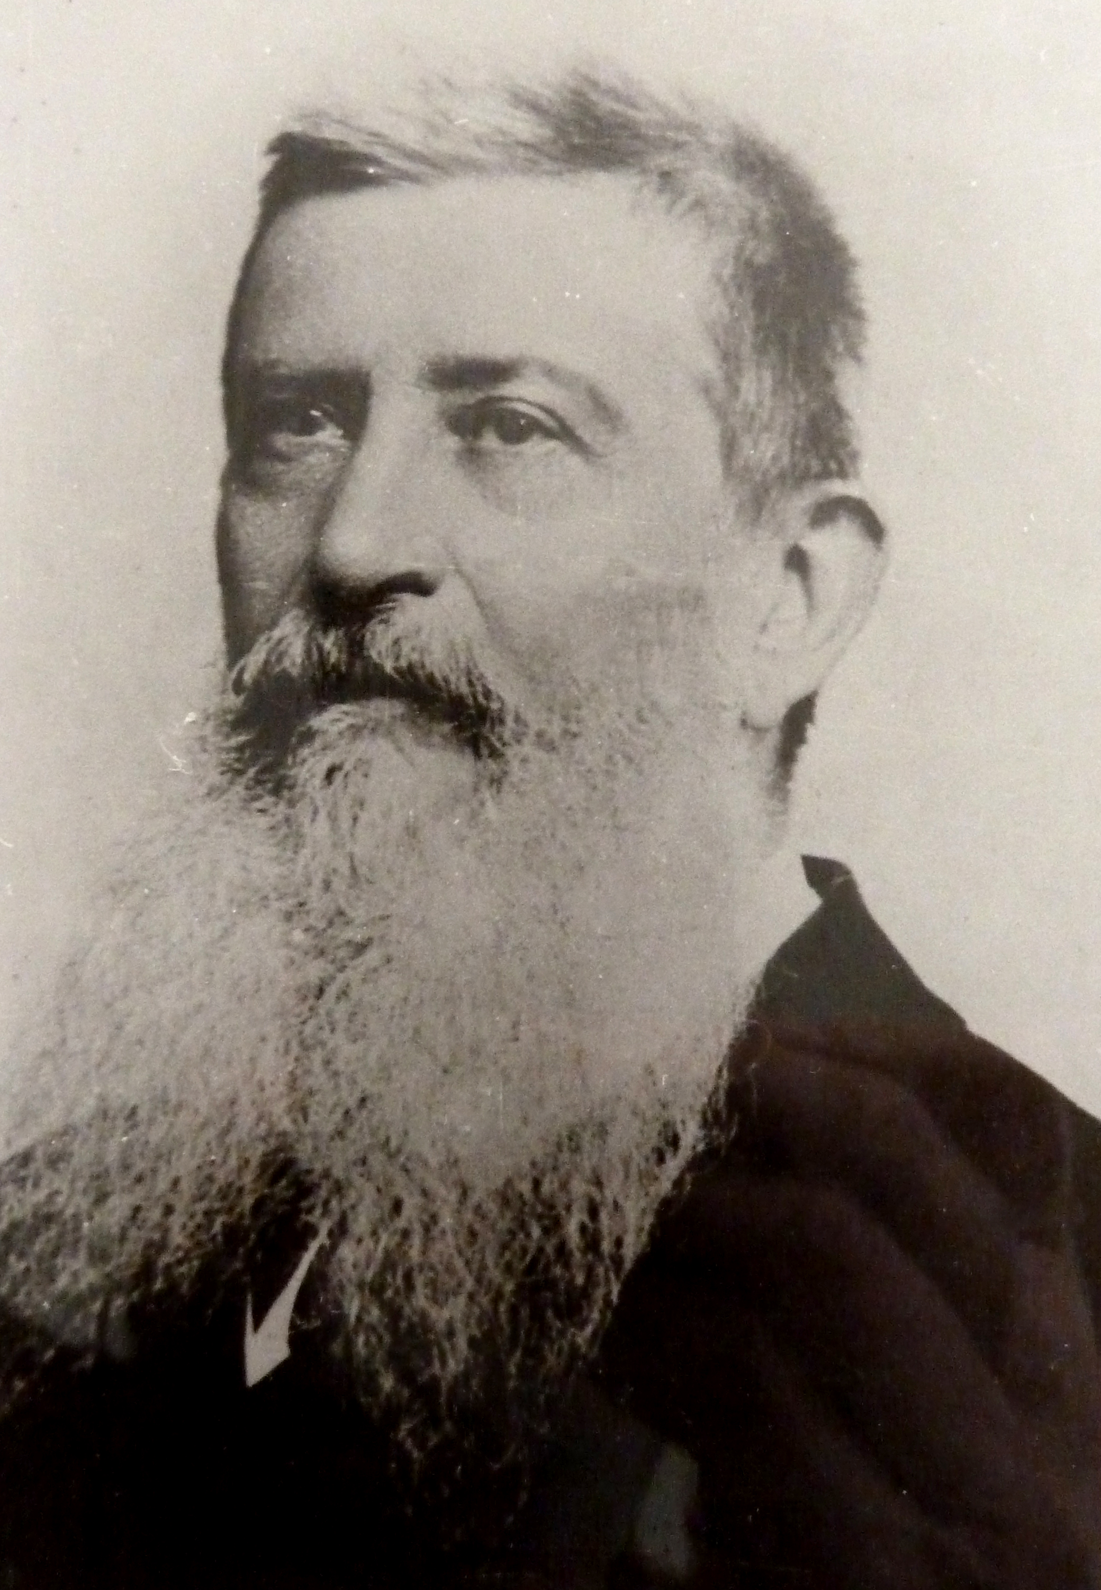
Ante Šupuk
Hrvatski izumitelj, političar i poduzetnik
(Šibenik, 21. 8. 1838. - Šibenik, 11. 5. 1904.)
Podrijetlom iz ugledne šibenske obitelji, rano se posvetio obiteljskomu gospodarstvu. Isprva je bio pristaša autonomaša, potom se priključio Narodnoj stranci te je od 1870. bio zastupnik u Dalmatinskom saboru u Zadru, a od 1879. zastupnik Šibenika i Zadra u Zastupničkom domu Carevinskoga vijeća u Beču. Kao prvi hrvatski načelnik Šibenika (1872–1903) uvelike je pridonio gospodarskomu i komunalnomu napretku grada. Za njegova je mandata u općinsku administraciju uveden hrvatski jezik kao službeni, 1877. Šibenik se priključio na željezničku prugu Siverić–Split, 1879. postavljen je vodovod, 1883. izgrađena bolnica. Njegovo poduzeće Ante Šupuk i sin sagradilo je na rijeci Krki 1895. prvu hidroelektranu Krka (radila do početka I. svjetskog rata) pa je Šibenik, kao jedan od prvih gradova u svijetu, dobio javnu rasvjetu na izmjeničnu struju. God. 1904. njegovo je poduzeće sagradilo i novu hidroelektranu Jaruga II, koja i danas radi.

Slide 5
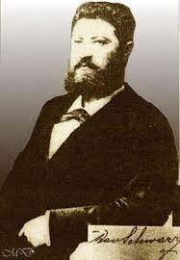
Ferdinand Kovačević
Izumitelj, stručni pisac, pionir telegrafije u Hrvatskoj
(Gospić, 25. 4. 1838. - Zagreb, 27. 5. 1913.)
Rođen je 25. 4. 1838. u Gospiću. Njegov otac Matija bio je poručnik regimente u Otočcu. Do 1858. školovao se u Gospiću. Godine 1859. poslan je na jednogodišnje školovanje na Vojnu akademiju u Bečkom Novom Mjestu. Kao poručnik u topništvu služi do 1866. kada je dodijeljen Telegrafskoj upravi u Josefstadtu (Jozefovu), Češka.
Izumio je niz poboljšanja električnog telegrafa pa je 1872. u cijelu Austro-Ugarsku Monarhiju uveden Kovačevićev poboljšani telegrafski aparat. Godine 1874. izumio je dupleksnu i kvadripleksnu telegrafiju koja je omogućavala slanje više poruka (dviju ili četiriju) odjednom preko jedne žice (više nije bilo potrebno nekoliko žica da se prenese više poruka u isto vrijeme) unaprijedivši tako Morseov izum električnog sustava za prijenos poruka. Taj je izum patentirao u bečkom patentnom uredu 1876. g. Sličnu patentnu ispravu s istim datumom, izdalo je i mađarsko ministarstvo u Budimpešti.
O tome su izvijestile Narodne novine od veljače 1876.:
Izum o brzojavstvu. Tajnik kr. poštah ravnateljstva u Zagrebu, gospodin Ferdo Kovačević, izumio je način, kako da se na jednoj te istoj žici u jedan te isti čas mogu sa dva razna mjesta otpravljati brzojavke, i to tako da se za to može jedna te ista žica upotriebiti, dočim su za to do sada trebale četiri žice.

Slide 6
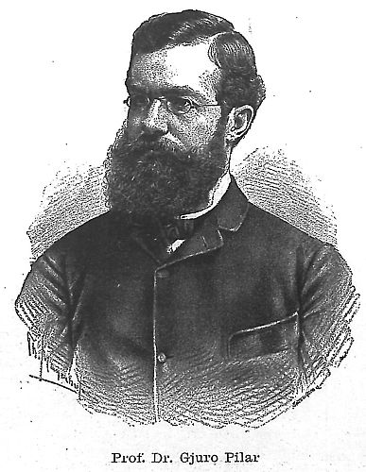
Đuro Pilar
Hrvatski geolog, sveučilišni profesor i rektor, putopisac
(Slavonski Brod, 22. 4. 1846. - Zagreb, 19. 5. 1893.)
Bavio se geologijom, paleontologijom i tektonikom. Bio je znanstvenik koji je svojim geološkim istraživanjima osjetno pridonio poznavanju promjena na Zemljinoj kori i donio sasvim novu teoriju o djelovanju unutrašnjih sila Zemlje. Objavio je jedno od prvih hrvatskih djela o seizmologiji, u kojem je među prvima zastupao teoriju da se unutrašnjost Zemlje sastoji od tekuće magme. No, uz sve ovo on je itekako zadužio i hrvatsku astronomiju 19. stoljeća, a bio je i prvi profesor astronomije na Sveučilištu.
Đuro Pilar je pučku školu završio u rodnom gradu, a gimnaziju u Osijeku i Zagrebu gdje je maturirao na Klasičnoj gimnaziji 1866. godine, da bi s 20 godina bio mladi erudit s poznavanjem šest europskih jezika.
Od 1866. godine u Bruxellesu ubrzano studira filozofiju, da bi dvije godine kasnije, u dobi od 22 godine, doktorirao, uz obvezu da još cijele školske godine 1868/69. nastavi rad u fizikalnom i kemijskom laboratoriju. 1869. g. polaže docenturu i postaje "članom sveučilišta". Iste godine tiskana je u Bruxellesu njegova radnja o revoluciji zemaljske kore, a ista je u prijevodu tiskana i u Washingtonu 1877. godine.

Slide 7
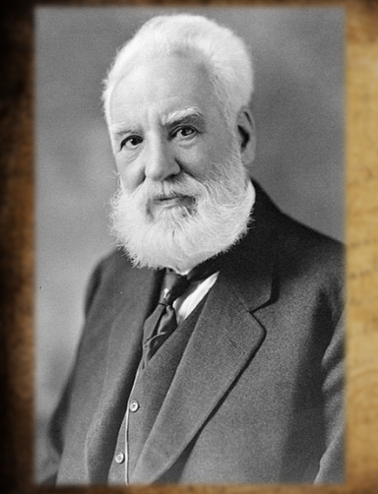
Josip Belušić
Hrvatski fizičar, matematičar i izumitelj električnog brzinomjera
(Župarići/Labin, 1. 3. 1847. - Trst, 8. 1. 1905.)
Školovao se u Pazinu i Kopru, studirao je u Beču, a 1875. zaposlio se kao profesor fizike i matematike u učiteljskoj školi u Kopru. Bio je direktor Pomorske škole u Castelnuovu (Italija), te primio titulu docenta te škole. 1889. godine na Svjetskoj izložbi u Parizu, na kojoj je postavljen i glasoviti Eiffelov toranj, Belušić je predstavio svoj izum nadjenuvši mu prvotno ime „Velocimetar", a kasnije ga je preimenovao u Controllore Automatico per Vetture.
U godini održavanja Svjetske izložbe pariški municipij raspisao je javni natječaj na koji je prijavljeno više od 120 uređaja, a upravo se 'velocimetar' pokazao najpreciznijim i najkvalitetnijim pa je u lipnju 1890. godine donesena odluka o njegovom prihvaćanju. Francuska akademija izumitelja ga je pohvalila i nagradila diplomom i zlatnom medaljom, ujedno ga proglasivši i počasnim članom.
Belušićev uređaj mjerio je brzinu, odnosno stajanje kola, vremensko trajanje vožnje i stajanje vozila, broj putnika te vrijeme silaska i ulaska putnika.
Danas nije poznato kako je Belušićev izum završio.

Slide 8
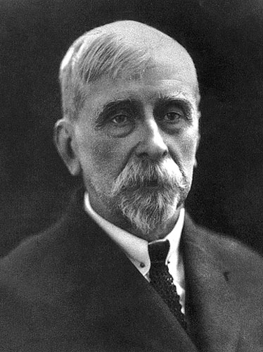
Gustav Janaček
Hrvatski kemičar i farmaceut češkog podrijetla
(Konopište/Češka, 30. 11. 1848. - Zagreb, 8. 1. 1929.)
U Pragu je studirao je farmaciju i kemiju te doktorirao 1875. godine. Na Tehničkoj visokoj školi u Beču je habilitirao 1897. Iste godine prelazi na Mudroslovni fakultet u Zagrebu radeći kao izvanredni profesor. Četiri godine kasnije postaje profesor kemije. Sljedećih 45 godina obnašao je dužnost predstojnika Kemijskog zavoda, a u tri mandata bio dekan Fakulteta. Janeček je prvi u Hrvatskoj obavljao kemijske analize kao sudski vještak te ga se stoga smatra osnivačem hrvatske forenzike. Godine 1918. je osnovao veletrgovinu lijekova "Isis" (kasnije "Medika") te tvornicu "Kaštel„ u Karlovcu 1921. g. (današnja "Plive"). U razdoblju od 1921. do 1924. obnašao je dužnost predsjed-nika JAZU-a.
Gustav Janeček je godine 1893. utemeljio "Društvo za uređenje i proljepšanje Plitvičkih jezera". Njegovom zaslugom uređene su prvi putevi i sagrađena prva odmarališta u parku. Godine 2009. njemu u čast postavljena je spomen ploča na Plitvičkim jezerima. HAZU je 1998. postavila spomenploču na Janečekovoj kući na Trgu kralja Tomislava u čast 150. godišnjice njegova rođenja.

Slide 9
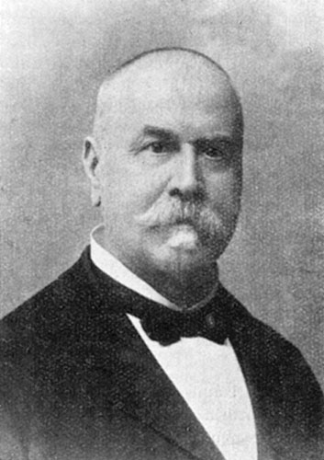
Milutin Barač
Hrvatski kemičar, graditelj, zoolog, direktor prve rafinerije
(Paukovec, 14. 2. 1849. - Sveti Ivan Zelina, 22. 7. 1938.)
Otac Milutina Barača, Franjo, bio je vijećnički tajnik Kraljevskoga banskog stola u Zagrebu. Obitelj se iz Donje Zeline preselila u Zagreb gdje je Milutin Barač završio osnovnu školu i Kraljevsku višu realnu gimnaziju koju je upisao 1860. god.
Jedan od naših prvih kemijskih tehnologa, zaslužan za utemeljenje i razvoj naftne industrije u nas. Kemiju i prirodne znanosti studirao na Kemijsko-tehničkoj školi u Grazu i na kemijskom odjelu Visoke tehničke škole u Beču. Već kao student počeo je, kao tvornički kemičar, raditi u Beču u rafineriji Gustava Wagenmanna, koja je bila jedna od prvih rafinerija nafte u Austriji. Tu je Barač razvio metodu čišćenja mineralnog voska u cerezin i tvornički uređaj koji je to radio. Za tu je inovaciju dobio novčanu nagradu, a kemijski postupak dobivanja čistog cerezina iz zemnog voska.
Zaslužan za izgradnju riječke rafinerije nafte (1883.), koja je u to doba bila prva u nas. Od 1888. do 1920. njezin ravnatelj i glavni tehnički stručnjak. Amaterski se bavio zoologijom. Dopunio zbirke Hrvatskoga narodnoga zoološkog muzeja u Zagrebu.
Bavio se hobistički i pčelarstvom i konstruirao posebnu košnicu, po njemu popularno nazvanu »baračevka«. Pomagao narodne i kulturne ustanove; sudjelovao u osnivanju Narodne čitaonice u Rijeci.

Slide 10
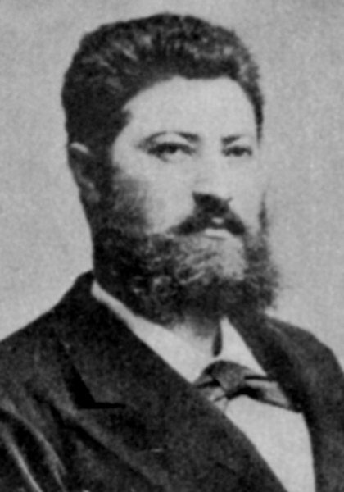
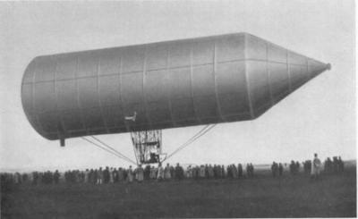
David Schwarz
Hrvatski konstruktor i trgovac mađarskog porijekla
(Keszthely, Madžarska, 2. 10. 1850 – Beč, 13. 1. 1897.)
Tvorac prvoga upravljivog aluminijskog zračnog broda s benzinskim motorom. S trinaest godina nastanio se s majkom u Županji. Svršivši trgovački zanat, postao je uspješnim trgovcem drvom i izgradio pilanu u Našicama. Radeći na tehničkim izumima, počeo se zanimati za tehniku, osobito za letenje i došao do zamisli o gradnji upravljive zračne letjelice, pa je u Zagrebu 1880-ih radio na modelu zračnoga broda s benzinskim motorom.
Odlazi u Njemačku, te se zaposlio u tvornici aluminija Carla Berga, s kojim je radio na novoj aluminijskoj slitini (tzv. Schwarzov aluminij), pogodnijoj za izradu letjelica.
Prvi zračni brod izgradio je u Sankt Peterburgu 1893. g. Potom na vojnom uzletištu Tempelhof pokraj Berlina gradi zračni brod oblika topovske granate od aluminija ispunjen vodikom, dugačak 48 m, promjera 12 m, mase 3560 kg, obujma 3697 m³ pokretan je benzinskim motorom snage 11,76 kW. Prvi službeni let zakazan za 15. 1. 1897. Schwarz nije dočekao. Let je ipak obavljen 3. 11. 1897., ali se brod srušio zbog pada remenja s propelera. Potaknut Schwarzovom idejom, grof F. Zeppelin od Schwarzove udovice za 15 000 njemačkih maraka otkupio je projekt s nacrtima, na osnovi kojih je 1900. izradio svoj brod i njime nezasluženo stekao slavu tvorca prvoga zračnoga broda.

Slide 11
Antun Lučić
Hrvatski strojarski inženjer i stručnjak za naftno rudarstvo
(Split, 9. 9. 1855. – Washington, 2. 9. 1921.)
Školovao se u Trstu, diplomirao strojarstvo na Politehničkom institutu u Grazu 1876., a u Mornaričkoj ratnoj školi u Rijeci i Puli stekao je zvanje poručnika-brodostrojara. God. 1879. otišao je u SAD, gdje se, popravljajući rudarske strojeve, upoznao s tehnologijom rudarenja. U Louisiani je 1891. preuzeo vođenje rudnika soli i tom je prilikom uočio da se oko solnih doma nalaze isklinjenja pješčanih naslaga u kojima ima nafte, plina i sumpora. To ga je navelo da bušenjem u području solnih doma pokuša doći do ležišta nafte (tzv. metoda zamki oko solnih doma ). U tom je smislu 1913. pri Američkom institutu rudarskih i metalurških inženjera osnovao Komitet za naftu i plin (i postao mu prvim predsjednikom), koji je odobravao projekte razrade naftnih ležišta u SAD-u. Komitet je, kao Society of Petroleum Engineers International, postao okupljalište naftnih stručnjaka cijeloga svijeta.
Baveći se naftnim bušotinama uz solne dome, Lučić je unaprijedio i proizvodnju soli i sumpora u SAD-u, pa je tijekom I. svjetskog rata bio stručnjak i konzultant američke vlade za sumpor kao strateški materijal za proizvodnju gume.
Na 15. obljetnicu Lučićeve smrti ustanovljena je Zlatna medalja Anthony Francis Lucas za izvanredna znanstvena dostignuća u bušenju i proizvodnji nafte i plina.

Slide 12
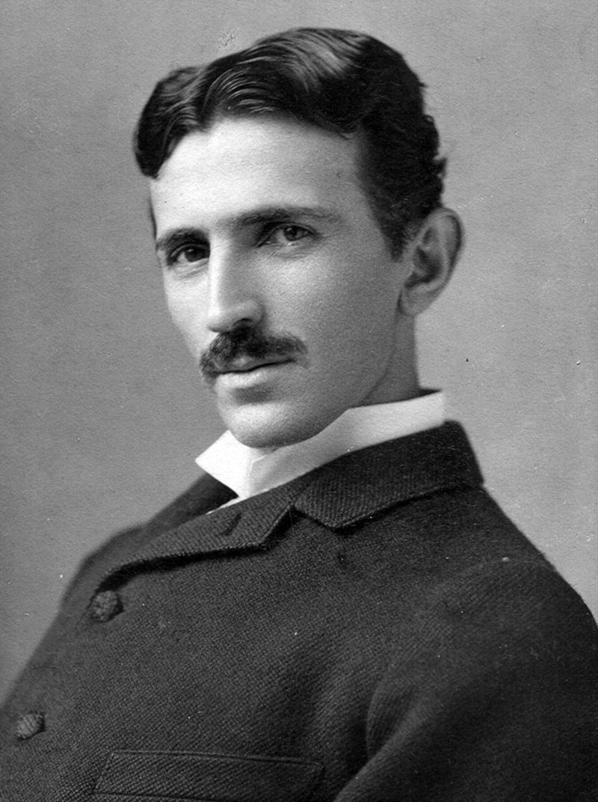
Nikola Tesla
Hrvatski i američki izumitelj srpskoga podrijetla
(Smiljan, 10. 7. 1856. – New York, 7. 1. 1943.)
Rođen u Lici, ali je gotovo cijeli život radio u SAD-u, gdje je i ostvario sve izume. Gimnaziju je pohađao u Gospiću, potom u Rakovcu kraj Karlovca, gdje je maturirao. Na Visoku tehničku školu u Grazu upisao se 1875. Prvu je godinu primao stipendiju Vojne krajine, a druge je godine stipendija izostala jer je Vojna krajina bila razvojačena.
Početkom 1880. otišao je u Prag u želji da nastavi studij, ali nema podatka da je završio studij na kojem od sveučilišta. God. 1881. radio je u Središnjem telegrafskom uredu u Budimpešti, a potom u Telefonskoj centrali, u kojoj je načinio niz tehničkih poboljšanja. U jesen 1882. zaposlio se u Parizu u Edisonovoj telefonskoj podružnici. Već je za vrijeme studija upozorio na nedostatke istosmjernoga elektromotora. U Budimpešti je zamislio primjenu višefaznih izmjeničnih struja za ostvarenje okretnoga magnetskoga polja koje bi uzrokovalo vrtnju u elektromotoru.
U nastojanju da razvije zamišljeni sustav izmjeničnih struja, otišao je 1884. u SAD, gdje se s preporukom voditelja Edisonova predstavništva u Europi zaposlio kod T. A. Edisona, gdje je iznosio svoje zamisli o proizvodnji i isplativijem prijenosu izmjeničnih struja, ali nije nailazio na razumijevanje.

Slide 13
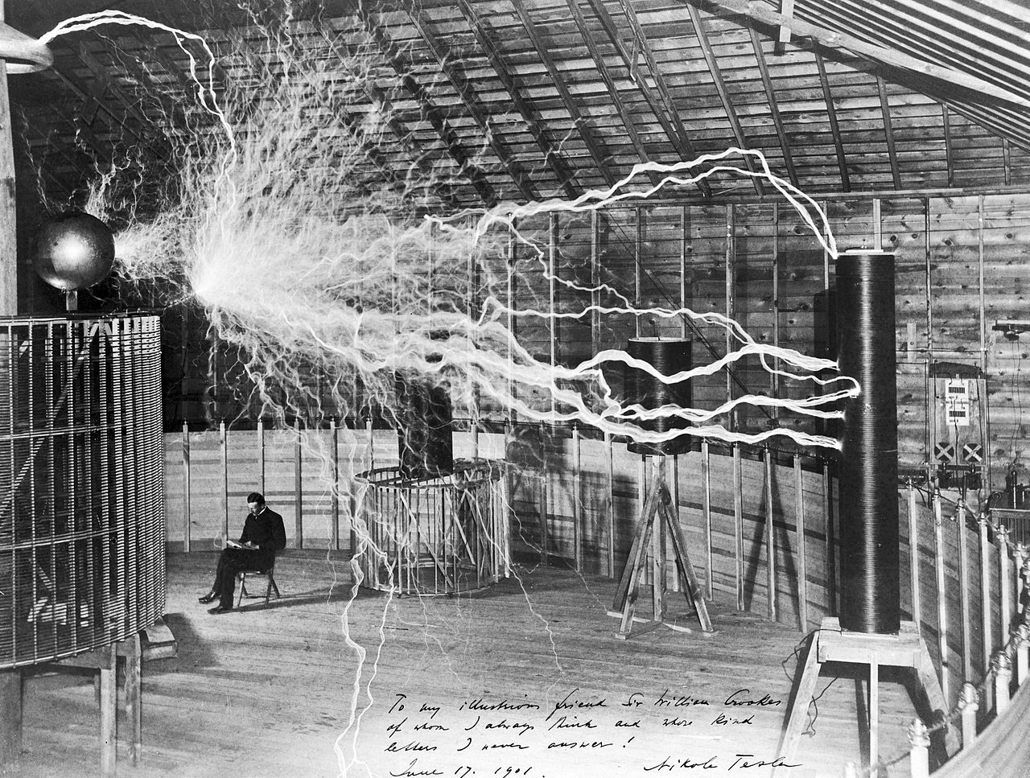
Godine 1885. osnovao je Tesla u New Yorku vlastitu tvrtku Tesla Electric Light and Manufacturing Company za proizvodnju električnih lučnica, a 1887. tvrtku Tesla Electric Company, s laboratorijem, u kojem je najprije konstruirao elektromotore izmjenične struje. U jesen iste godine prijavio je prve patente o proizvodnji i prijenosu višefaznih izmjeničnih struja i njihovoj primjeni za učinkovit pogon izmjeničnih elektromotora. Tim je izumima pokazao da je za većinu primjena izmjenična struja znatno prikladnija od istosmjerne.
Teslin sustav višefaznih električnih struja i njegovu električnu rasvjetu prikazala je tvrtka Westinghouse na Svjetskoj izložbi u Chicagu 1893., te je predložila Teslin sustav izmjeničnih struja za elektranu na slapovima Niagare. Elektrana je bila završena 1896., a njome je, visokonaponskim dalekovodom (visoki napon je bitno smanjio gubitke), bio opskrbljivan oko 40 km udaljen grad Buffalo, a potom i udaljeniji gradovi. U isto je doba po New Yorku bilo raspoređeno nekoliko stotina malih elektrana istosmjerne struje, jer se ona zbog velikih gubitaka mogla prenositi samo na udaljenosti do 3 km. Za nekoliko godina Teslin se sustav višefaznih izmjeničnih struja počeo rabiti u cijelome svijetu.
Daljnja su istraživanja odvela Teslu u područje struja još viših frekvencija, pri još višim naponima. Radeći sa strujama visokih frekvencija, Tesla je otkrio, istražio i primijenio mnoge do tada nepoznate pojave i tako osnovao nove grane elektrotehnike. Visokofrekvencijske izmjenične struje primijenio je i za bežični prijenos signala i energije.

Slide 14
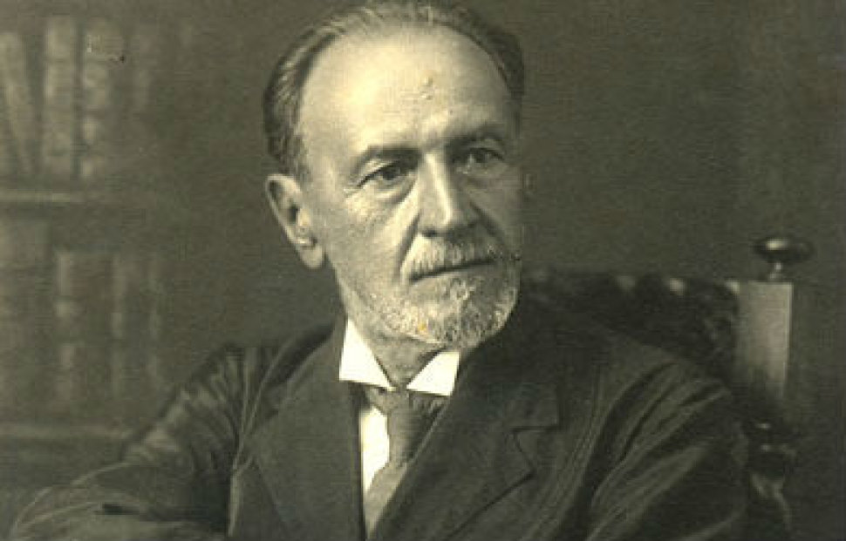
Ivan Vučetić
Argentinski kriminalist hrvatskoga podrijetla
(Hvar, 20. 7. 1858. – Dolores - Argentina, 25. 1. 1925.)
Ivan Vučetić rodio se u Hvaru gdje je živio i radio do 1884. godine kada je u dobi od 26 godina emigrirao u Argentinu, gdje je nakon četiri godine stupio u Centralni ured policije u La Plati. Kao argentinski državljanin promijenio je ime u Juan Vucetich.
1888. zaposlio se u Središnjem policijskom uredu i ubrzo postao voditelj Odjela za statistiku (u policijskoj je službi, uz kratke prekide, ostao do 1917.). Nakon što je proučio Bertionov postupak identifikacije i eksperimente Engleza Galtona koji se bavio otiscima prstiju, intenzivno je počeo istraživati i proučavati papilarne linije. Nakon što je proučio više postojećih metoda za klasifikaciju otisaka prstiju i uočio brojne nedostatke, uspostavio je vlastiti sistem za klasifikaciju otisaka prstiju koji je nazvao ikonofalangometrija.
Desetoprstni sustav identifikacije, nazvan argentinskim ili Vučetićevim sustavom, službeno je uveden u Argentini 1902., a potom i u mnogim drugim zemljama (uglavnom Južne Amerike, ali rabio se i u Kaliforniji, Francuskoj, Belgiji, Italiji, Španjolskoj, Kini, Čehoslovačkoj, Srbiji). Vrijednost je njegova sustava u jednostavnosti i širokim mogućnostima praktične primjene. U La Plati je 1923. otvoren Policijski muzej Juan Vucetich, a zagrebački Centar za kriminalistička vještačenja MUP-a Hrvatske od 1997. nosi ime Ivan Vučetić.

Slide 15
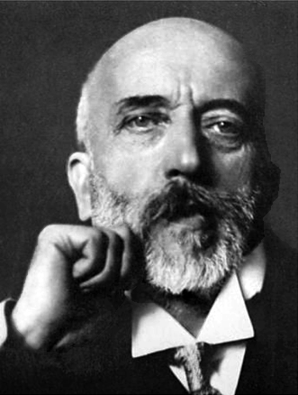
Andrija Mohorovićić
Hrvatski geofizičar i znanstvenik iz područja seizmologije i meteorologije
(Volosko, 23. 1. 1857. – Zagreb, 18. 12. 1936.)
Nakon studija matematike i fizike u Pragu, radi kao gimnazijski profesor u Zagrebu i Osijeku, a potom kao profesor na Nautičkoj školi u Bakru od 1882. g., gdje je predavao meteorologiju i 1887. osnovao meteorološku postaju. Od 1892. bio je upravitelj meteorološkog opservatorija u Zagrebu, koji je preuzeo nadzor i upravu nad svim meteorološkim postajama u tadašnjoj Banovini Hrvatskoj. Doktorirao je 1893. g. u Zagrebu s disertacijom: O opažanju oblaka, te dnevnom i godišnjem periodu oblaka u Bakru. Godine 1898. postao je redoviti član JAZU, a od 1910. izvanredni sveučilišni profesor iz geofizike i astronomije. Mohorovičić se ubraja među najznamenitije hrvatske znanstvenike. Njegovo ime nosi Geofizički zavod Prirodoslovno-matematičkog fakulteta u Zagrebu.
Na mjesto upravitelja Meteorološkog opservatorija u Zagrebu usmjeruje svoj rad na tri područja. U prvom znanstveno objašnjava pojedine meteorološke pojave. 1901. g. povjereno mu je vođenje čitave meteorološke službe tadašnje Hrvatske i Slavonije, koju podiže kad-rovski i instrumentalno na europsku razinu. Aktivnosti opservatorija postupno proširuje i na ostala područja geofizike - uređuje mrežu postaja za praćenje grmljavinskih nevremena te uvodi obranu od tuče, istraživanje iskorištavanje bure u priobalju te uvodi klimatologiju kao područje rada meteorologije.

Slide 16
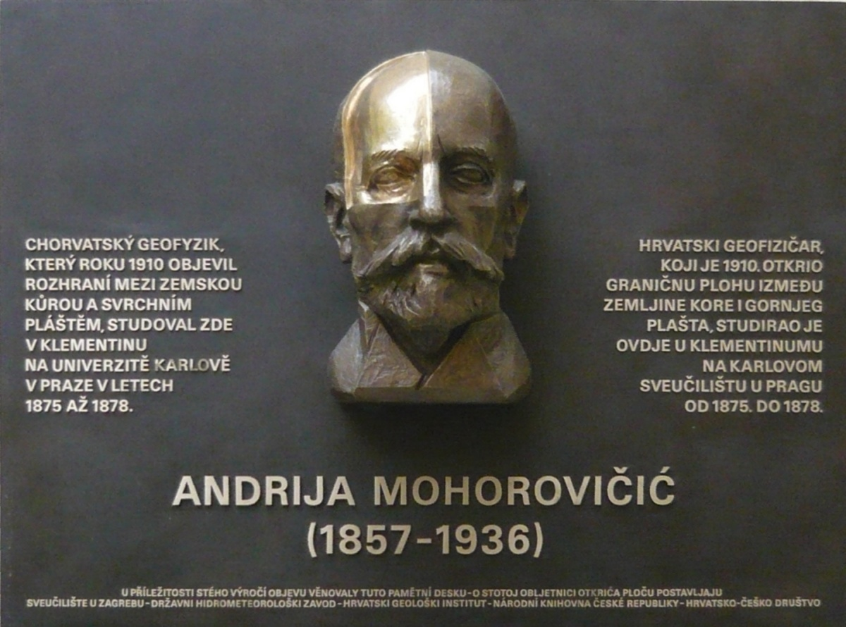
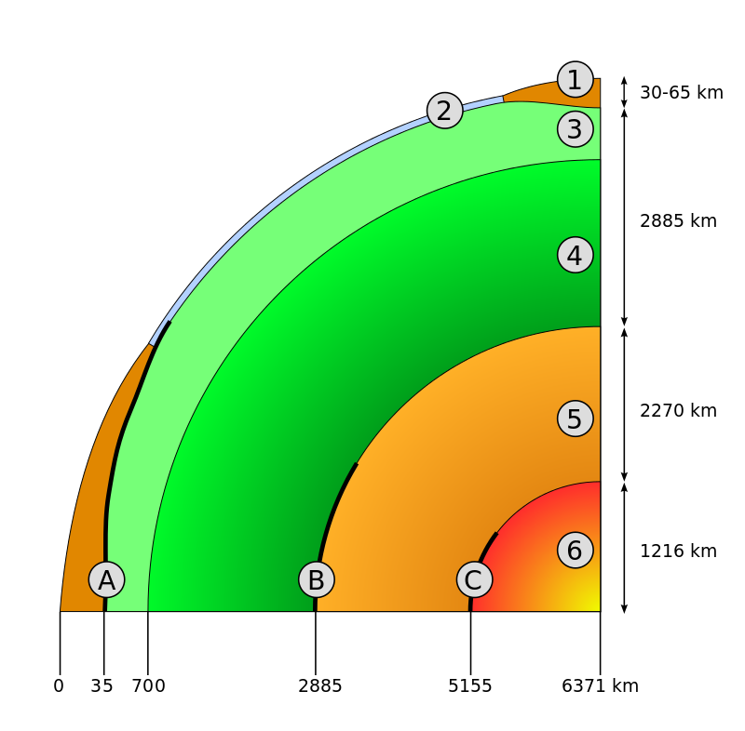
Početkom 20. st. Mohorovičićev znanstveni interes okreće se isključivo problemima seizmologije. Analizom pokupskog potresa iz 1909. g., Mohorovičić je posebno unaprijedio spoznaje o mehanizmu rasprostiranja valova bližih potresa kroz Zemlju. Tom prilikom prvi je u svijetu na osnovi valova potresa utvrdio plohu diskontinuiteta brzina, koja dijeli koru od plašta Zemlje i koja je njemu u čast nazvana Mohorovičićev diskontinuitet. Ubrzo nakon Andrije Mohorovičića i drugi znanstvenici potvrđuju postojanje tog sloja. Na osnovi detaljnoga proučavanja podataka o više potresa, Mohorovičić je značajno pridonio određivanju epicentra potresa, pa se hiper-bolične krivulje koje se koriste u tom postupku nazivaju Moho-rovičićeve epicentrale. Mnogo je radio i na usavršavanju seizmografa pa je već 1917. izradio prijedlog za konstrukciju novoga seizmografa za bilježenje horizontalnih gibanja tla, ali se nažalost nikada nije ostvario zbog nedostatka sredstava.
Mohorovičić je zatim objavio pionirski i vizionarski rad Djelovanje potresa na zgrade, u kojem upozorava na nužnost pridržavanja posebnih propisa pri gradnji zgrada u potresnom području.
Pored toga, Mohorovičić uvodi službu točnog vremena, najprije na temelju opažanja prolaska zvijezda ravninom meridijana, a od 1913. na temelju primanja radiosignala iz Pariza.

Slide 17
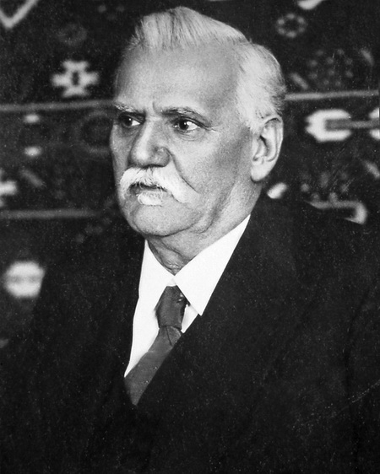
Vladimir Varičak
Hrvatski matematičar i teorijski fizičar srpskog podrijetla
(Švica/Otočac, 16. 3. 1865. – Zagreb, 17. 1. 1942.)
Osnovnu je pohađao u Sisku, u Petrinji nižu realku koju je završio 1880., a višu realku u Zagrebu, koju je završio 1883. godine. Studirao je matematiku i fiziku na Mudroslovnom fakultetu u Zagrebu. Diplomirao je 1888. godine. Doktorirao je već 1891. godine na temu "Teorija nožištnih krivulja". Nakon toga radio je kao profesor na realnim gimnazijama u Zemunu, Bakru, Zagrebu i Osijeku. Nastavio je s akademskim napredovanjem te je habilitirao na Mudroslovnom fakultetu 1895. godine. Iste je godine dodijeljena dozvola predavanja na sveučilištu algebarske analize i sferne trigonometrije. 1898. god. Varićak je postao predavač na novoosnovanoj Šumarskoj akademiji kao profesor matematike i fizike. 1899. je godine postao suplent na Mudroslovnom fakultetu.
Znanstveni interesi prof. Varićaka bili su teorija ravninskih krivulja, teorija funkcija, teorija relativnosti te matematičko-pedagoška problematika. Mnogo je pridonio analiziranju Boškovićeva matematičkog djelovanja. Bio je osoba svjetskog ugleda. Vodio je znanstvenu polemičku korespondenciju s vodećim svjetskim fizičarima poput Einsteina (1909. - 1913.) i drugima.
Premda je za života prvo bio pravoslavac, a kasnije grkokatolik, ustao je protiv teze o navodnom »srpstvu« Ruđera Boškovića i time »dokazao da pripada hrvatskom vjerskom i kulturnom okružju.

Slide 18
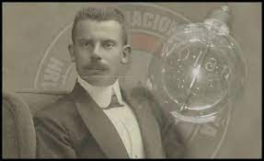
Franjo Hanaman
Hrvatski kemičar, metalurg i izumitelj
(Drenovci, 30. 6. 1878. – Zagreb, 23. 1. 1941.)
Franjo Hanaman se rodio u hrvatskoj obitelji kao drugo dijete Gjure Hanamana i Emilije Mandušić. Pučku školu završio je u Brčkom 1887. godine, a maturirao je 1895. u Zemunu na Realnoj gimnaziji. Nakon mature otišao je studirati u Beč, gdje je 1899. diplomirao na Kemijskom odjelu Tehničke visoke škole.
U Beču od 1903–1912. s Aleksandrom Justom razradio postupak proizvodnje volframove žarne niti i njezine primjene u električnoj žarulji. Zahvaljujući visokomu talištu, volframova se nit, za razliku od dotadašnjih niti za žarulje, mogla zagrijati na višu temperaturu i tako postići veću svjetlosnu učinkovitost. Taj je izum bio od velike važnosti, jer je time konačno utemeljena ekonomična rasvjeta s pomoću električne energije. Hanaman je 1911–15. vodio Institut za ispitivanje materijala u Beču, a doktorirao je 1913. u Berlinu. U Zagrebu je 1919–22. bio generalni direktor Jugoslavenske industrije motora. Na Tehničkoj visokoj školi u Zagrebu izabran je za privatnoga docenta 1920., a za redovitog profesora anorganske kemijske tehnologije 1922., kada je osnovao prvi inženjerski zavod, Zavod za anorgansku kemijsku tehnologiju i metalurgiju. Predavao je kolegije: Metalurgija, Anorganska kemijska tehnologija i Kemijsko tehnološko računanje. Obnašao je dužnost dekana Kemičko-inženjerskog odjela (1922–24), izabran za rektora Tehničke visoke škole (1924). God. 1934–39. bio je glavni urednik Arhiva za hemiju i farmaciju (danas Croatica Chemica Acta).

